Slide 1
সবাইকে স্বাগতম

Slide 2
শিক্ষক পরিচিতি
শামছুদ্দিন আহমেদ
প্রভাষক , পরিসংখ্যান বিভাগ
জামালগঞ্জ সরকারি কলেজ
জামালগঞ্জ, সুনামগঞ্জ।

Slide 3
বিষয় পরিচিতি
বিষয়ঃ পরিসংখ্যান
শ্রেণিঃ একাদশ
আধ্যায়ঃ তৃতীয়
সময়ঃ 50 মিনিট

Slide 4
তৃতীয় অধ্যায়
কেন্দ্রিয় প্রবণতা আজকের পাঠ প্রচুরক

Slide 5
শিখনফল
এই পাঠ শেষে শিক্ষার্থীরা -
1.প্রচুরক কী তা বলতে পারবে
2.অশ্রেণিকৃত তথ্যসারির প্রচুরক নির্ণয় করতে পারবে
3.শ্রেণিকৃত তথ্যসারির প্রচুরক নির্ণয় করতে পারবে

Slide 6
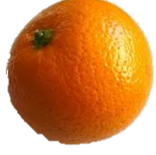

Slide 7
2, 4, 6, 7, 5, 8, 5, 12, 5, 8, 20
উপরের অশ্রেণিকৃত তথ্যসারির মানগুলোকে মানের উচ্চ ক্রমানুসারে সাজিয়ে আমরা পাই,
2, 4, 5, 5, 5, 6, 7, 8, 8, 12, 20
এখানে, 2 একবার, 4 একবার, 5 তিনবার, 6 একবার, 7 একবার, 8 দুইবার, 12 একবার এবং 20 একবার এসেছে ।
5 সংখ্যাটি সবচেয়ে বেশিবার এসেছে ।
সুংতরাং তথ্য সারিটির প্রচুরক হচ্ছে 5
সুতরাং,কোন তথ্যসারিতে যে মানটি অধিক
সংখ্যকবার থাকে,ঐ মানটিকে উক্ত তথ্যসারির প্রচুরক বলে ।
উপরের তথ্যসারিতে একটি মাত্র প্রচুরক 5 আছে ।

Slide 8
1, 5, 12, 16, 12, 21, 1, 12, 1 এই তথ্যসারিকে মানের উচ্চ ক্রমানুসারে সাজিয়ে পাই,
1, 1, 1, 5, 12, 12, 12, 16, 21
এখানে, 1 এবং 12 সংখ্যাদ্বয় সবচেয়ে বেশিবার (3 বার) এসেছে বিধায় 1 এবং 12 প্রচুরক ।
আবার, 5, 7, 9, 12, 14, 16, 20, 23, 25 তথ্যসারিতে কোন সংখ্যার পুনরাবৃত্তি ঘটে নাই। সুতরাং এই তথ্যসারিতে কোন প্রচুরক নাই।

Slide 9
এখন, আমরা শ্রেণিকৃত গণসংখ্যা নিবেশনের প্রচুরক নির্ণয় করবঃ
শ্রেণিকৃত গণসংখ্যা নিবেশন হচ্ছে সেই নিবেশন যে নিবেশনে শ্রেণিব্যাপ্তি এবং গণসংখ্যার কলাম থাকে।
নিচের গণসংখা নিবেশনের প্রচুরক নির্ণয় কর।

Slide 10
শ্রেণিব্যাপ্তি | গণসংখ্যা
10-20 | 4
20-30 | 8
30-40 | 15
40-50 | 10
50-60 | 6
60-70 | 3

Slide 11
উপরোক্ত গণসংখ্যা নিবেশনের (40-30 ) শ্রেণির গণসংখ্যা সবচেয়ে বেশি । তাই প্রচুরক শ্রেণি হচ্ছে (40-30 ) আমরা জানি, প্রচুরক,
প্রচুরক, Mo = L +
এখানে, L= প্রচুরক শ্রেণির নিম্নসীমা = 30
= প্রচুরক শ্রেণি ও তার আগের শ্রেণির গণসংখ্যার পার্থক্য = 15- 8 = 7
= প্রচুরক শ্রেণি ও তার পরের শ্রেণির গণসংখ্যার পার্থক্য = 15 – 10 = 5
C = শ্রেণিব্যাপ্তি = 40-30 = 10

Slide 12
সুতরাং প্রচুরক, Mo = 30 +
= 30+
সুতরাং নির্ণেয় প্রচুরক = 35 . 83

Slide 13
দলীয় কাজ
# 10, 13, 16, 12, 14, 18, 20, 25,12, 30, 12, 28. সংখ্যাগুলোর প্রচুরক নির্ণয় কর।
২।নিচের নিবেশনের প্রচুরক বের কর।
শ্রেণিব্যাপ্তি গণসংখ্যা
10-20 4
20-30 6
30-40 10
40-50 6
50-60 4

Slide 14
মূল্যায়ন
১। 10, 13, 16, 12, 14, 13 এর প্রচুরক কত ?
২। প্রত্যেক তথ্যসারিতে প্রচুরক থাকে কি ?
৩। একই তথ্যসারিতে একের অধিক প্রচুরক থাকে কি ?

Slide 15
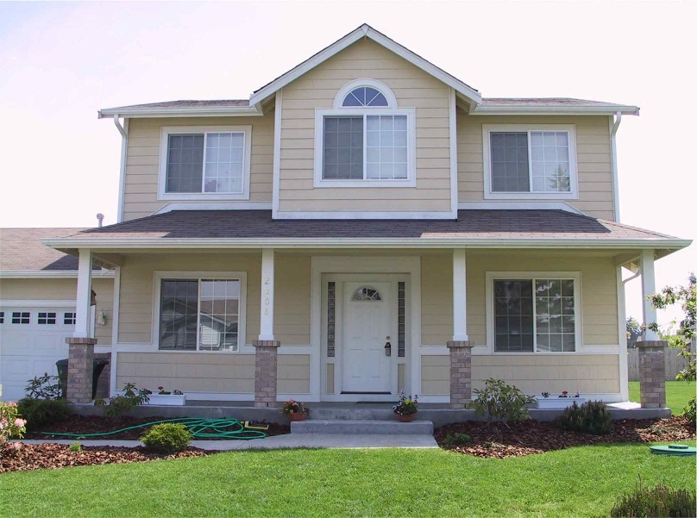
বাড়ির কাজ ১। নিচের গণসংখ্যা নিবেশন হতে প্রচুরক নির্ণয় কর।
শ্রেণিব্যাপ্তি গণসংখ্যা
10-20 4
20-30 6
30-40 10
40-50 5
50-60 3
60-70 2
২। প্রচুরকের গুরুত্ব আলোচনা কর।

Slide 16
সবাইকে ধন্যবাদ

